Slide 1


«Свойства воды» Исследовательская деятельность с дошкольниками.
Подготовил: воспитатель Ткачёва С В

Slide 2





Цель: познакомить с некоторыми свойствами воды
Задачи:
расширять представления о воде;
формировать познавательный интерес к опытно-экспериментальной деятельности;
развивать способности устанавливать причинно-следственные связи на основе элементарного эксперимента и делать выводы;
развивать любознательность, сообразительность, внимание, умение самостоятельно решать поставленную задачу.

Slide 3

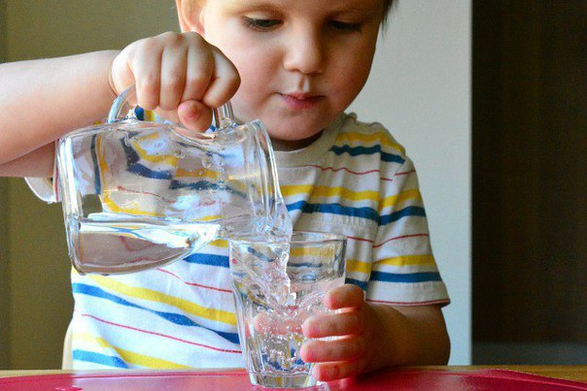
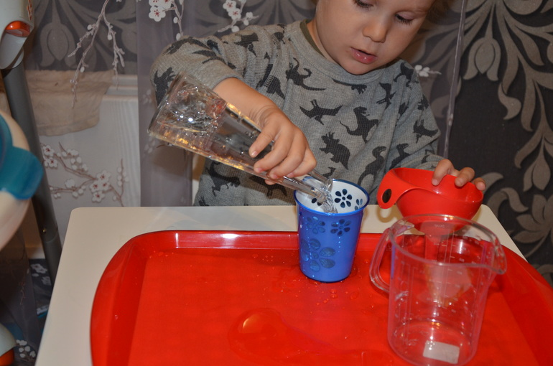
«Вода – это жидкость,
она может течь»
Вода – это жидкость, её можно наливать, переливать в стакан, ведро.

Slide 4
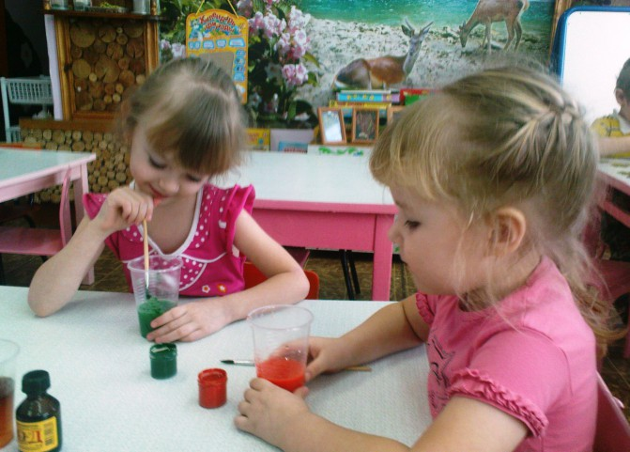
«Вода прозрачная, бесцветная»
Вода не имеет цвета, она бесцветная. Может менять цвет в зависимости от того, что в неё добавили.

Slide 5
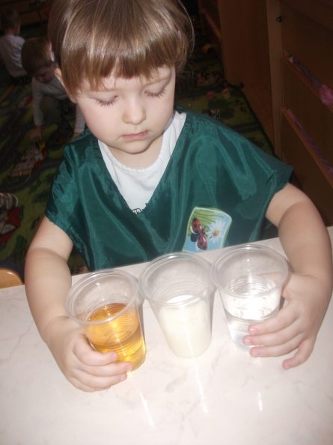
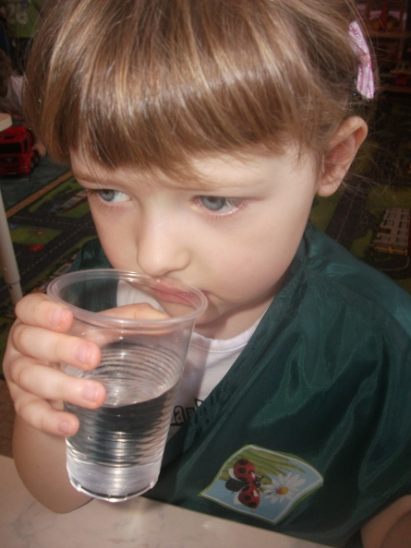
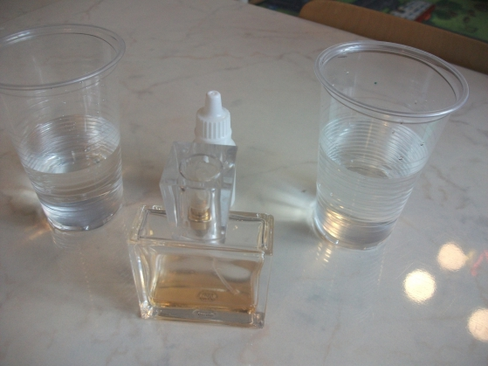
«Вода не имеет вкуса и запаха»
Вода не имеет вкуса, а принимает вкус того вещества, которое в нее добавлено (сахар, соль, лимонная кислота). Вода не имеет запаха, она пахнет тем веществом, которое в нее добавлено.

Slide 6
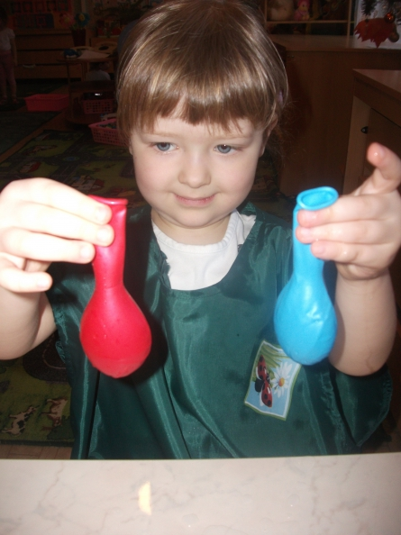
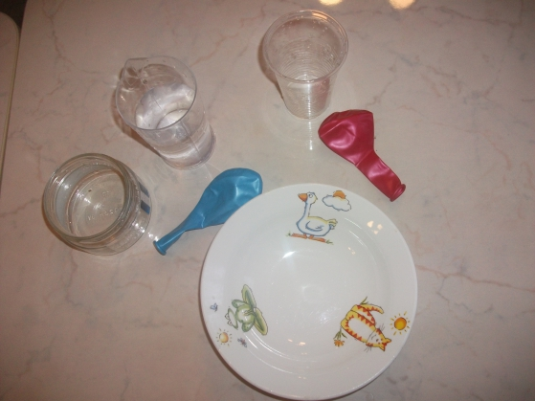
«Вода не имеет формы»
Вода не имеет формы и принимает форму того сосуда, в который она налита.

Slide 7
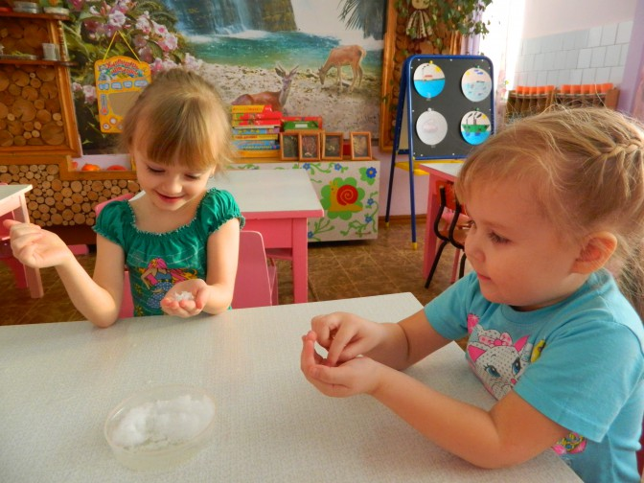
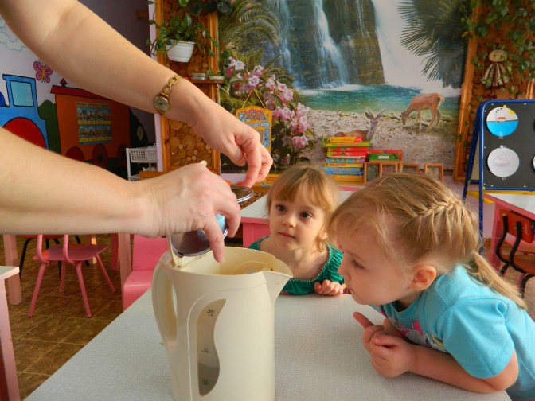
«Снег – это тоже вода»
Снег от тепла становится мягче, тает и превращается в воду.

Slide 8
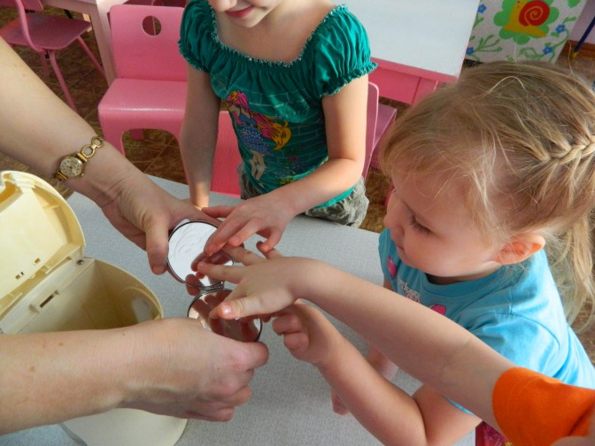
«Пар – это тоже вода»
Если над горячей водой подержать зеркало, то оно сразу же покрывается капельками воды. При нагревании вода из жидкого состояния переходит в газообразное, а при остывание из газообразного обратно в жидкое.

Slide 9
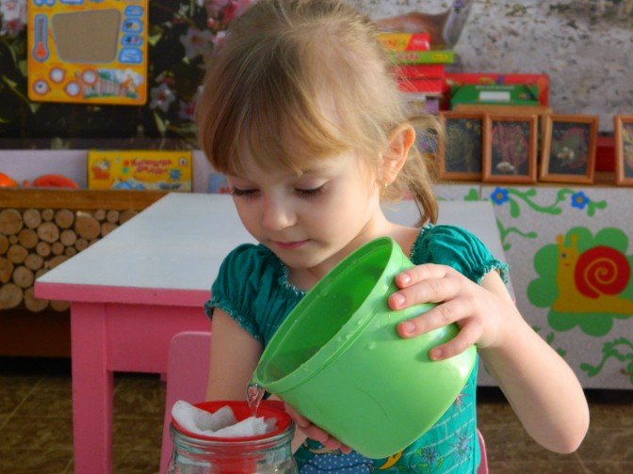
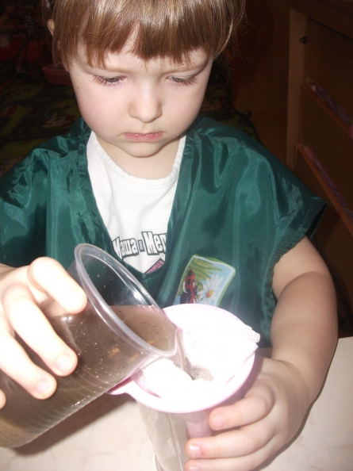
«Очистка воды»
Существуют разные способы очистки воды. Очистить воду можно с помощью фильтра для воды. Самый простой фильтр для очистки воды можно сделать из марли и ваты.

Slide 10
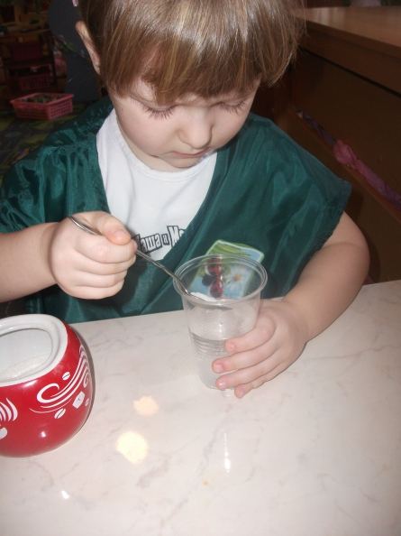
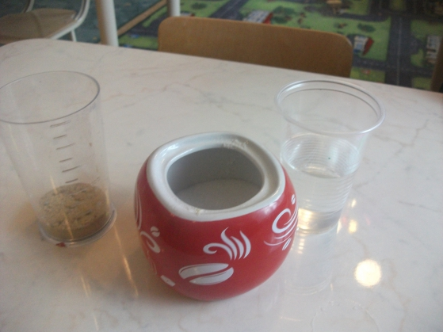
« Вода умеет растворять »
В воде одни вещества растворяются, другие не растворяются.

Slide 11

Спасибо за внимание!

